Slide 1
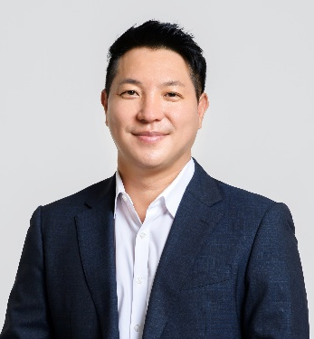





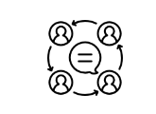
소통과 공감 대표강사 소개
소통과 공감 대표
한국교육컨설팅코칭학회 이사
한국금융연수원 자문교수
한국코치협회 인증 전문코치
한국성과코칭협회 인증 성과전문코치(PMP)
NLP Master Practitioner
동국대학교 의과대학 외래교수(의료인문학/소통)
코오롱베니트 인재개발팀 파트장
KMAC(한국능률협회컨설팅) L&D본부 선임연구원
PSI컨설팅 HRD컨설턴트
2020년 대한민국 교육산업대상 리더십 기업교육 명강사 대상
2021년/2020년 인재경영 기업교육 명강사
2015년 HRD대상 명강사 대상
고려대학교 경영학 석사
주요 경력
수상 학력
강연 / 강의 / 퍼실리테이터
교육과정 개발 / 교육체계 수립 / HRD부문 컨설팅
작가 / 칼럼리스트 / 전문강사 양성
유경철 대표
전문 분야
P : 010-3494-5272 / E : pkm297xo@naver.com
주요 강의영역
Leadership Skill
Communication Skill
임원리더십
팀장리더십
브릿지리더십
소통리더십
코칭리더십
MZ 세대공감

Slide 2


저서 l 미디어 출연 l 이러닝 강의 l Certification
저서
리더의 원온원
일 관계 갈등이 술술 풀리는 완벽한 소통법
HBR 리더십 인사이트
성과를 내는 팀장의 완벽한 리더십
나는 팀장이다
업무소통이 힘든 당신에게
완벽한 소통법
당신이 변하지 않으니 퇴사하겠습니다
문제해결자
피터드러커의 인재경영 현실로 리트윗하다 / NLP로 신념 체계 바꾸기(번역)
미디어 출연
MBC 제주 “소통의 고수“ 프로그램 강연
TBN 부산교통방송 리더십소통전문가 인터뷰 방송 10회
COSMOPOLITAN 월간지 소통 인터뷰
인터넷 신문 NEWS & JOY 칼럼 100회
표준경영 / 인재경영 리더십 소통 칼럼 50회
국내 주요 기업 사보 50회 이상 칼럼
휴넷 이러닝 과정 “ 갈등관리와 커뮤니케이션”
휴넷북러닝 – 리더십 “HBR 리더십 인사이트”
패스트캠퍼스 이러닝 - “팀원에게 인정받는 팀장리더십“
휴넷 북러닝 – 리더십 “당신이 변하지 않으니 퇴사하겠습니다”
유밥 마이크로 러닝 리더십 과정 “ 카멜레온 리더십”
휴넷 이러닝 과정 “협업하는 일잘러의 완벽한 소통법＂
멀티캠퍼스 이러닝 과정 “피드백의 기술＂
멀티캠퍼스 과정 일을 하면 성과내는 매니져가 되어라＂
휴넷 이러닝 과정 “창의적으로 생각하고 논리적으로 문제해결하라＂
휴넷 이러닝 과정 “기적을 부르는 최강 팀워크” 이러닝 강의
이러닝 강의
Certification
(영국) INSIGHT 컨설팅 DISCOVERY Authorized Facilitator(국제 공인 퍼실리테이터)
(미국) NLP(Neuro-Linguistic Programming) Authorized Master Practitioner
(미국) AVATAR(셀프리더십) Master Practitioner(국제 공인 마스터 프랙티셔너)
(미국) DDI(Development Dimensions International) FSW(Facilitator Skill Workshop) Completion
MBTI 일반강사, 긍정심리 강점전문가 퍼실리테이터, 퍼실리테이션 Expert

Slide 3





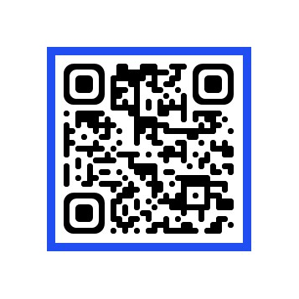
교육 실적 및 강의 영상
국내 주요 기업 및 공공기관 대상 3천회 이상의 강연과 워크숍을 진행한 리더십 명강사
3,000회 이상의 교육
연간 250회 교육
학습자 교육 만족도
평균 4.9점
강의 영상
교육 레퍼런스
강의 영상 QR
교육 레퍼런스 QR
강의 영상 링크
교육 레퍼런스 링크
https://m.site.naver.com/1ilNX
https://m.site.naver.com/1izJe

Slide 4
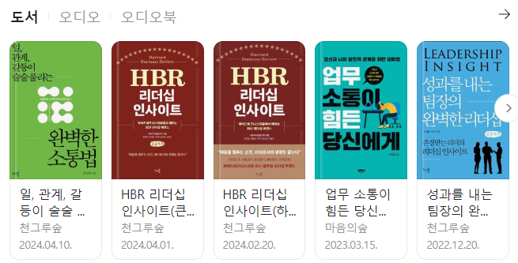
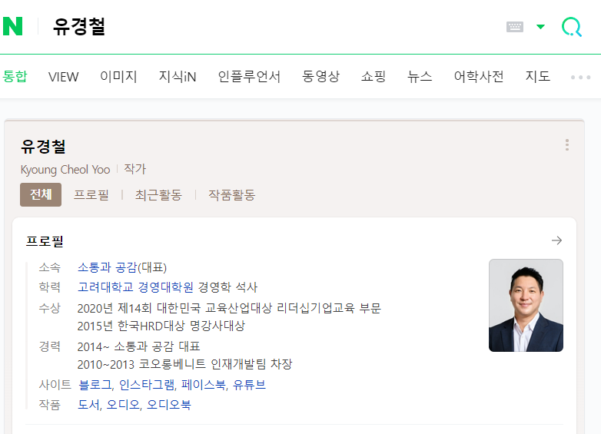
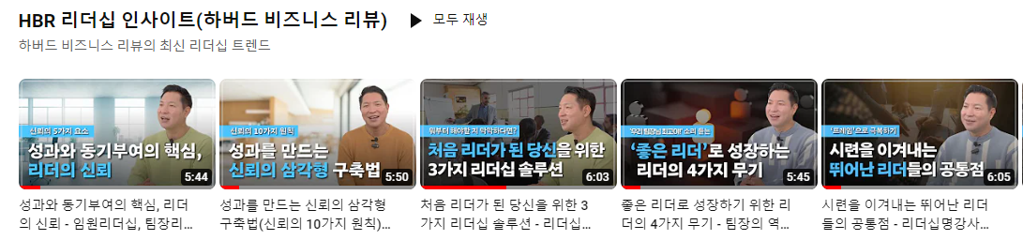
네이버/다음/구글 인물정보
네이버 인물정보 / 유튜브 – 유경철TV
[소통과 공감 유경철 대표 채널]
​ ■ Blog : https://blog.naver.com/pkm297xo ■ Instagram :https://www.instagram.com/communicationempathy1/
■ IBP : http://insightbridge.co.kr/ ■ Brunch :https://brunch.co.kr/@pkm297xo#info
■ Facebook :https://www.facebook.com/kyoungcheol ■ Audioclip :https://audioclip.naver.com/channels/1019
■ Podcast :http://www.podbbang.com/ch/15186 ■ Youtube :https://www.youtube.com/channel/UCELfU19togzkwJcNqfXhpGw

Slide 5
주요 기업 교육 레퍼런스
제조/IT | 삼성전자, 현대자동차, SK그룹 , LG그룹 인화원, 롯데인재개발원, CJ그룹 인재원, LG전자 러닝센터, 두산그룹 연강원, SK텔레콤, 에스원, SKC, 대우조선해양, GS-EPS, 신한생명, 한국IBM, 한국마이크로소프트,LG디스플레이, MBC문화방송, LIG넥스원, 농심,일진그룹,롯데월드, 롯데로지스틱스, 롯데쇼핑㈜, 롯데칠성,롯데주류, 통일그룹, 티제이미디어, 애경유통(AK Plaza), 원익, 텐바이텐,현대백화점, 한국전자금융, 오토복코리아, 한국콜마, 코오롱인재개발원, 코오롱글로텍, OCI상사, 예다함, 사람인, 삼립식품, 유아이씨커머셜펌, 디큐브아카데미 , 아이디스, 도쿄일렉트론, 현대하이스코, 호텔신라, 한국다이이찌산쿄, 삼천리, MPC , 타라, 롯데칠성, ENF, 세정, JJ케터링, 메리케이, 엘앤피자동차코리아, 이스타항공, 유한킴벌리, 롯데월드, 예스티, 휴넷, 르노캐피털, 삼양그룹, 머크코리아, 다우케미컬, 금호석유화학, GS엠비즈 , 롯데마트, 한겨레신문사,롯데리아, GST, 코웨이, 닐슨코리아, 코리아서키트, 쌍용자동차, 교촌그룹, 덕일산업, 대우산업개발, 한국파락셀, 제일기획, 아세아시멘트, 인터엠, LG화학, 이지바이오, KB국민카드, 에스코넥, 한독모터스, 이디야, 세아그룹, 삼보건설, GS칼텍스, 이지바이오,쎄코, 아프로, 한국IR협회, 세아베스틸, 서연그룹,, KCC인재개발원, 현대HDS, 지엔텔, 코스온, 아디다스, 두산중공업, 현대중공업, 제주국제도시개발센터, 무림그룹, 메이블, 파리크라상, 메디포스트, 올림푸스,아워홈, 한국CIM, 이레오토모티브, 사랑의열매, 아프로그룹, KBS, 벤츠효성, 휴니드, DK비즈니스, 이지미디어, 한국야쿠르트, 비스텔, 포르세, 동부대우전자, 롯데면세점, 글로벌휴먼스,인지컨트롤스, 포스코건설, 연우, 도루코, 현대엔지니어링, 대림코퍼레이션, 트랜스코스모스, 한화그룹, 라온씨큐어, 롯데시네마, 대우건설 , 한경아카데미, 비브라운, 태평양물산, 삼성디스플레이, 하나투어, 축구협회, 코아스, 롯데정밀화학, 콘바텍, 경동도시가스, 윌로펌프, SK행복재단, 현대자동차그룹이노션, 암웨이, 메가박스, 테크빌, 입센코리아, 한국수력원자력, 동아일보, 채널A, 텔레필드, 해인건축, E1, 벤처기업협회, SK하이닉스,한국안전써비스,충남사회복지회, 미래컴퍼니, 한우리열린교육, CJ E&M, 메디포스트, 아워홈, CJ제일제당부산공장, 인생학교, 에스코넥, 카바코리아, 이지바이오, 현대해상, 오상헬스케어, SK주식회사, CJ올리브영, 비브라운, 워커힐호텔, KBS, 창의와탐구, CJ CGV, 바텍이우홀딩스, CJ제일제당, 아모텍, 흥국F&B, 에스오일, 애경화학, 풍원정밀, 이스타, 한세실업, 삼성금융, SK하이닉스, 쉐이크쉑, DHL, 더블유쇼핑, SK엔카, 디에스글로벌, 삼성생명서비스, 에스디바이오, 메가솔라, DB생명, SK네트웍스, 기아자동차, JJ인터내셔널, KG그룹, UST, 예거르쿨트로, 삼양식품, 브이아이피, 에스제이더블유인터내셔널, 누리시스템, 경동티에스, 삼성에스원, 윤선생영어, 에이브비, 아시아나IDT, 동원에프엔비, 하림, 나이키, 다날, 아티언스, 롯데케미컬, 현대모비스, 씨크코리아, 요코가와전기, 콜롬비아, 팀프레시, 삼성전기, 롯데이네오스화학, 현대엘리베이터, 한국중부발전, 유알피시스템, 상록리조트, NHN, 한국룬드백, 성우하이텍, 굿피플, 유알피시스템, 오스템임플란트, 유진기업, CJ푸드빌, 퓨어스토리, 한국가스안전공사, 현대오토에버, 한국오가돈, 에스엔시스, 농심인재원,현대MN소프트, 코오롱베니트, 엘지유플러스, SK F&U, NHN사이버결재, 엑토즈소프트, 이원정보기술, 스마일게이트, 하나아이앤에스, 신한데이타시스템 , 엔씨소프트, 마팔하이테코, 맵퍼스, 롯데정보통신, 안랩, 삼성SDS미라콤,현대중공업, 크린토피아, 범우연합, 태은물류, 에이치비테크놀리지, 한화토탈, 홈앤서비스 포스코 O&M, 아이마켓코리아, 동성케미컬, 태영건설, 리치앤코, 법무법인 김앤장, 법무법인 태평양, 나이스홀딩스, 한국씨크코리아, 농심인재원 , 홈앤서비스, 현대중공업, 크린토피아, 롯데정밀화학, 와이즈스톤, 덴카코리아, LG전자, 원익, GS칼텍스, 타이드스퀘어, 한성자동차, 한덕건설, 오뚜기, 잡코리아, 농협인재원, 휴온스, 라마다호텔, ASM코리아, 덴티움, MBC제주, 데크카본, 농협인재개발원, 씨스퀘어, 아웃백스테이크, 키즈엠, 오리온, 대주전자재료, 삼천리, 펜타클, 삼가, 암젠코리아, 에스엘, ANZ, 이지다이아텍, LS엠트론, 쿠쿠, GS홈쇼핑, 디엔소프트, 와치텍, 네오플, 두잉씨엔에스, TG휴캠스, 금성출판사, 삼보모터스, 네이쳐모빌리팅, 한화솔루션, 서울우유 등 다수
금융 | 삼성증권, KB금융, 삼성카드, 삼성화재, 신한은행, SK증권, AIA생명, 신한금융투자, 키움증권, SOCIETE GENERALE(프랑스은행) ,삼성화재서비스, 동부화재손해사정, 푸르덴셜생명, 동부화재, 삼성생명서비스, 농협생명, 농협손해보험, KDB대우증권, 크레딧스위스은행, DB생명, ABL생명, 우리카드, 키움저축은행, 한국저축은행, 기업은행, 롯데카드, 우체국금융, 한화손보, 롯데손해보험, 한화생명, 삼성생명서비스, KB화재보험, 우리금융그룹, 우리카드, 하나금융그룹, 삼성생명 , 호주뉴질랜드은행 , 하나금융기술, DB손해보험, 삼성화재애니카손해사정 등 다수
병원/제약 | 서울대학교병원, 삼성서울병원, 세브란스병원, 서울아산병원, 카톨릭대학강남성모병원, 길병원, 일산병원, 제일병원, 고려대학교의료원, 아주대학교병원, 국립중앙의료원, 한국암병원, 일산병원, 서울북부병원, 전북대학교병원, 한림병원 , 백병원, 서울대보라매병원, 대구카톨릭대학교병원, 대구동산병원, 충북대병원, 충남대병원, 원주세브란스, 계명대동산병원, 병원간호사회, 종근당, 녹십자, 동국제약, 경남제약, 일양약품, 한국얀센, 존슨앤존슨, 유영제약, 경남제약, 콜마파마, 한미약품, 자생병원, 서울성모병원, 바이엘, 분당차병원, 충남대병원, 국립중앙의료원, 부산백병원, 대웅제약, 한국오가돈, 서울대학교 의과대학, 한국룬드백, 한국에이브비, 한림제약, 대웅제약, 나나성형외과, 유한양행, 성빈센트병원, 휴비스글로벌, 옵투스제약, 프레스티지바이오로직스, 바이오오케스트라, 휴온스, 비보존제약 등 다수

Slide 6
주요 공공기관/대학교 레퍼런스
공공기관 | 중앙공무원교육원, 서울시인재개발원, 금융감독원, 신용보증기금, 중소기업진흥공단, 건강보험공단, 우정공무원교육원, 경기도인재개발원 , 한국교직원공제회, 서울대학교 교직원, 고용노동부, 광주공무원교육원, 장애인고용공단, 창업진흥원, 한국조사협회, 국립중앙도서관, 한국PCO협회, 특허정보원, 한국폴리텍대학, 영월군청, 예금보험공사, 용인도시공사, 한국임상시험산업본부, 강원도소방학교,(재)재외동포재단, 국가과학기술인력개발원, 안산사회복지관, 인천교통공사 , 코레일인재개발원, 금융결재원, 경기도장애인복지관, 전경련, 한국은행, 중랑구청, 한국건강가정진흥원, 인천소방안전학교, 경기도시공사, 한국양성평등교육진흥원, 경찰연수원, 국민연금공단, 한국마사회, 중앙교육연수원, 경기도청, 전북장애인복지협회, 한국관광공사, 노사발전재단, 한국토지주택공사, 충남교육연수원, 고용노동연수원, 경북사회복지사협회, 전북교육연수원 , 조달교육원, 총리실산하경제사회연구회, 건강보험심사평가원, 학교안전공단, 경상남부양산시청, 강원도교육청, 우체국물류지원단, 경기도일자리지원센터, 한국수자원공사, 농림수산식품교육문화정보원, 서울교통공사, 한국장애인총연합회, IR협의회, 한국능력개발원, 서대문구청, 전경련, 해양청소년연수원, 가정건강지원센터, 한국수력원자력, 관세청, 병원간호사회, 국민건강보험, 한국환경산업기술원, 국각과학기술연수원, 수토피아, 경제사회연구회, 성북종합노인복지관, 강원도교육청, 중앙소방학교, 서울시청, 부산교육청, 서울자유시민대학, 자산관리공사, 금융감독원, 국세청, 강남시니어클럽, 울상항만공사, 한국CS협회, 자원봉사센터, 대전카톨릭협회, 중앙선거관리위원회, 굿네이버스, 한국전력, 대전복지재단, 서초자원봉사, 농수산물유통공사, 심평원, 광주도시철도, 광주상공회의소, 영등포자원봉사, 용인시청소년미래재단, 킨텍스, 부산금융연수원, 부산은행, 금융연수원, 한국건강가정진흥원, 한국장학재단, 한국자산관리공사, 구로청년센터, 서울세관, 아시아문화센터, 강원도인재개발원, 평생교육협회, 원자력연구원, 화성시청, 경북교육청, 서울시자원봉사협회, 제주도시개발센터, 장애인복지관협회, 지방공기업평가원, 전남장애인권익위원회, MICE협회, 부산시인재개발원, 부천시다문화센터, 관악구청, 중앙소방학교, 지방자치인재개발원, 보건복지인력개발원, 대구공무원교육원, 단재연수원, 경남교육청, 강릉문화재단, 한국보육진흥원, 충남남부장애인복지관, 서대문가정지원센터, 서울문화재단, 화성시, 인천다문화센터, 한국환경공단, 서울시교육청, 제주소방청, 남양주도시공사, 세종시교육청, 중소기업벤처진흥원, 구리시장애인복지관, 국립산림과학원, 여주시청, 양주시청, 성남시청, 경기복지재단, 경기도장애인복지관, 한국가정거강진흥원, 한국식품안전관리원, 기상기후인재개발원, 경북교육청, 중앙소방학교, 한국생산기술연구원, 보건복지인력개발원, 경북포항시 , 중소기업정보기술진흥원, 외교부, 자활연수원,극지연구소, 마사회, 울산중구청, 창원시청, 남양주시청, 서울시여성재단, 대한보건의료정보관리사협회, 포천시상공회의소, 광주광역시, 경기도 자원봉사센터, 김제시, 한국로봇협회, 한국환경기계연구원, 인천교육청, 한국교통안전공단, 지방자치인재개발원, 승가원, 경기도청, 포천상공회의소, 대한보건의료정보관리사협회, 남양주시청, 광주경영자협회, 한국산업은행, 울산중구청, 극지연구소, 외교부, 화성시, 부천시, 강원도일자리재단, 서울장애인복지관, 한가원, 경기도일자리재단, 권선구청, 경기도상담, 안산도시공사, 국군방첩사령부, 한국원자력환경공단, 마사회, 창원시청, 코레일, 심평원, 무주군청, 우리글진흥원, 여성능력개발원, 벤처캐피탈협회, 대한노인회, 서울시교육청, 중부여성발전센터, 은평구청, 한국여성과학기술육성재단, 한국문학번역원, 한국지방세연구원, 서울여성문화재단, 경상북도경제진흥원, 한국원자력원료, 한국문화예술위원회, 대전보건의료공공, LH공사, 기상청, 한국지역난방기술, 법무보호연수원, 한국수력원자력 등 다수
대학교 (교수/교직원) | 서울대학교, 고려대학교, 연세대학교, 성균관대학교, 카이스트, 이화여자대학교, 동국대학교 의과대학, 동국대학교, 성신여대, 상명대학교, 동서대학교, 조선대학교, 연암대학교 , 호남대학교, 전북대학교, 한경대학교, 한기대학교, 신라대학교, 인천카톨릭대학교, 아주대학교, 한남대학교, 동신대학교, 홍익대학교, 한국영상대학교, 영산대학교, 유한대학교, 단국대학교, 경기대학교, 인덕대학교, 연성대학교, 계명대,학교, 인천대학교, 안동대학교, 동신대학교 등 다수 학교

Slide 7
주요 강의 영역
강의 분야
임원리더십 / 팀장리더십 / 코칭리더십 / 소통리더십 / 브릿지리더십/ MZ세대공감 리더십 / 평가면담스킬 / 코칭피드백스킬
변화관리 / 동기부여 / 권한위임 / 긍정심리 강점리더십 / 셀프리더십 / 비전수립 워크샵 / 문제해결워크숍 / 팔로워십
완벽한 소통법 / 커뮤니케이션 스킬 / 갈등관리 / 소통과 협업 / 조직문화 관리
MZ 세대공감 소통 / 경청과 공감 / 피드백 스킬 / 설득 커뮤니케이션/ MBTI 워크숍
주제 | 주요내용 | 대상
 |  | 리더 | 실무자
임원리더십 | C-LEVEL에게 필요한 인사이트 거시적인 안목을 통한 성과관리/변화관리 | ●
팀장리더십 | 팀장의 역할과 책임/팀장의 핵심 역량 조직관리/성과관리/조직관리/커뮤니케이션 동기부여/권한위임/변화관리/영향력/자기인식 | ●
코칭리더십 | 코칭의 개요/코칭스킬/코칭대화모델 코칭대화 실습/코칭 액션플랜/코칭 성찰 | ●
브릿지리더십 | 중간관리자의 역할과 책임 팔로워십/커뮤니케이션/갈등관리/보고스킬 | ● | ●
셀프리더십 | 방향 설정/사고관리/자기학습/브랜딩 업무몰입/동기부여/긍정심리자본 | ● | ●
소통리더십 | 소통의 원리/소통이 어려운 이유/소통 솔루션 효과적인 말하기/경청과 공감/피드백 스킬 | ● | ●
MZ 세대공감 | 세대의 특성 이해/세대 공감 솔루션/세대 소통 액션플랜 | ● | ●
문제해결 | 문제의 정의/문제해결 5단계 프로세스/액션플랜 | ● | ●

